Slide 1
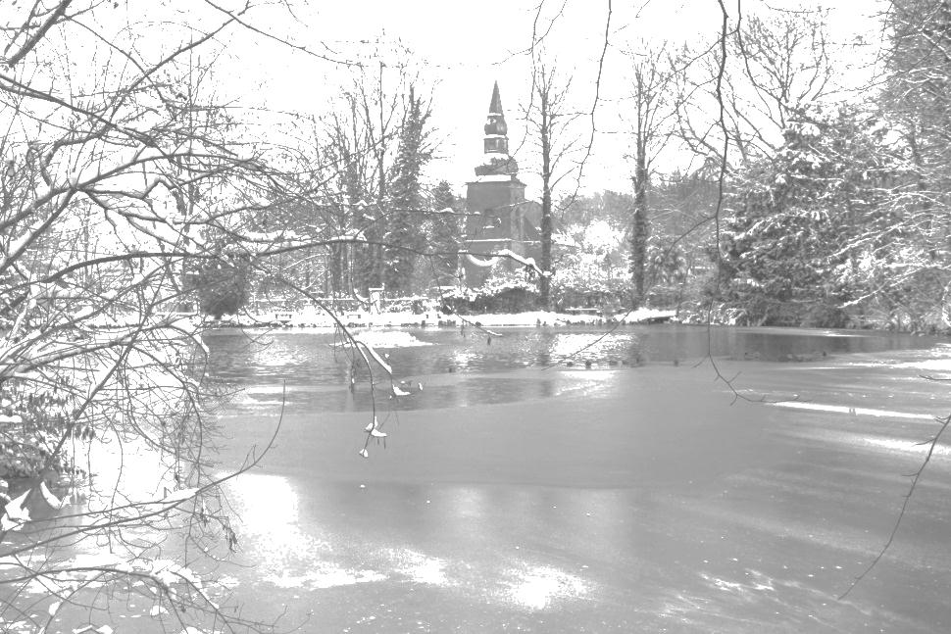
….
quergedacht

Slide 2
…einige Thesen…
Wie soll sich Bachem in Zukunft entwickeln?
„Bachem braucht eine umfassende Planung für eine nachhaltige Entwicklung! “
Wie kann Zukunft entwickelt werden?
„Die Entwicklung von Bachem erfordert ein Leitbild als integriertes Gesamtkonzept“
Wo steht Bachem heute?
„Bachem hat zahlreiche Potenziale wie z.B.
=>die Lage zu Köln,
=>die gewachsene dörfliche Struktur mit eigener Identität
Aber es gibt Herausforderungen und Aufgaben!
Was möchte der Arbeitskreis „Bachem 2025“?
gemeinsam über die Zukunft von Bachem strukturiert nachdenken, diskutieren und ein konkretes Leitbild entwickeln,
Bachem auf zukünftige Entwicklungen wie z. B. demografischer Wandel oder weiter wachsenden Verkehr rechtzeitig einstellen,
ein nachhaltiges, attraktives Wohnumfeld für alle Alters- und Bevölkerungsgruppen mit entwickeln,
Immobilienpreise stabilisieren,
das Ortsbild fördern.“
….

Slide 3
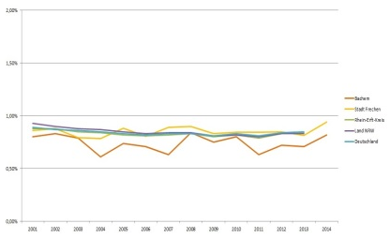
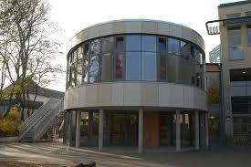
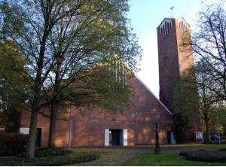
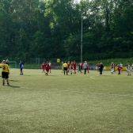
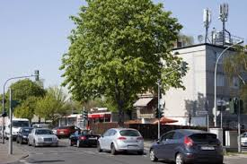
Diskutierte Themen
Demografie
(Jeder zweite ist über 50!, genug Altenwohnungen? Angebote für junge Familien etc.)
Soziale und technische Infrastruktur; Versorgungslage in Bachem
(Bachem hat eine sehr gute Versorgung mit Kirche, Schule, KiGas, Sportplatze, Bürgerzentrum, Ärzten etc.; tlw. Bauten sanierungsbedürftig und Einzelhandel optimierbar etc.)
Verkehr
(Verkehr nimmt im Umfeld und in Bachem immer mehr zu, Fahrradangebote zu verbessern etc.)
….

Slide 4
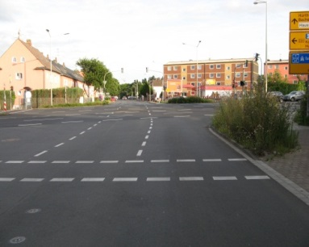
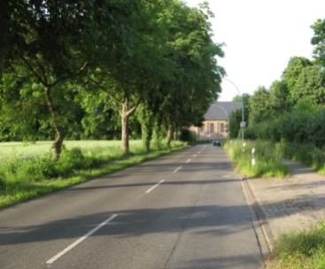
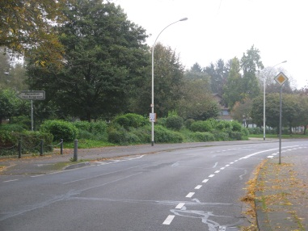
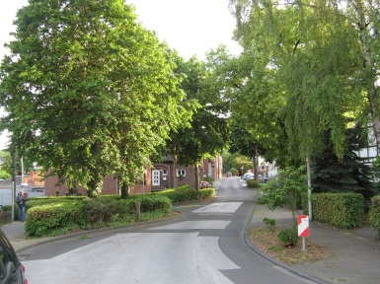
Diskutierte Themen
Immissionen
(Insbesondere der Verkehrslärm hat deutlich zugenommen)
Ortsbild, Gestaltung der Ortseingänge und der Mitte
(Bachem versteht sich als Dorf neben Köln; Es gibt in Bachem sehr schöne, aber auch sehr unattraktive Ecken)
Grüngestaltung und Anbindung an das Umland
(Die Grüngestaltung der zentralen Grünfläche ist zu verbessern, da keine Aufenthaltsqualität; durch Lage am Wald guter Zugang für Naherholung, etc.)

Slide 5
Wie soll es weitergehen??
Einbringung in anstehender Fortschreibung des Flächennutzungsplanes/ Möglichkeit einer intensiven Bürgermitwirkung über die gesetzlichen Vorgaben hinaus
Einbringen in laufende Planungsprozesse
Analyse von Fördermittelprogrammen
oder auch:
Dorfspaziergang zum Erkennen, Erleben, Diskutieren …
Exkursion zu anderen Dörfern, die Aufwertungsprozess gestartet haben
Abendvortag z.B. zur Baukultur, Stärken eines Dorfes, Dorfmarketing …
Jährlicher Wettbewerb: schönster Vorgarten etc., schönster Neubau/Sanierung/ Umbau
Patenschaften für Grünflächen, Einzelbäume, Sitzbänke
Wir wollen weiter diskutieren und ein Leitbild für Bachem für das Jahr 2025 entwickeln!

